Slide 1
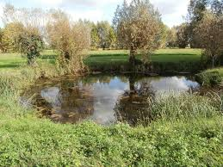
L’ EAU EST LA BASE DE LA VIE
Il faut le respect et le preserver

Slide 2
COMMENT POUVEZ –VOUS GASPILLER MOINS
-
Nous devons:
Essayez de fermer le robinet lorsque vous n’ en avez pas beinson;
Quand on se lave;
Et ne pas le puller.

